Slide 1
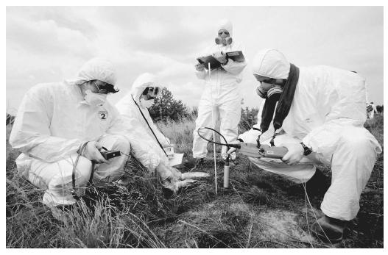
Mesurer la radioactivité
Atelier animé par Pr Alexandre KRAUTH

Slide 2

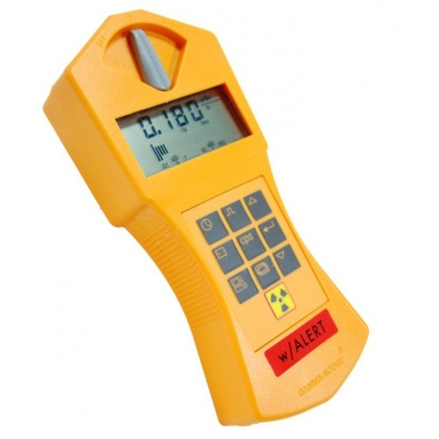
1. Qu’est-ce que la radioactivité ?
2. Ou peut-on trouver la radioactivité ?
3. Mesurer avec un compteur Geiger-Müller
4. Mesurer avec un dosimètre
5. Réglementation

Slide 3
Partie 1 : Qu’est-ce que la radioactivité ?

Slide 4
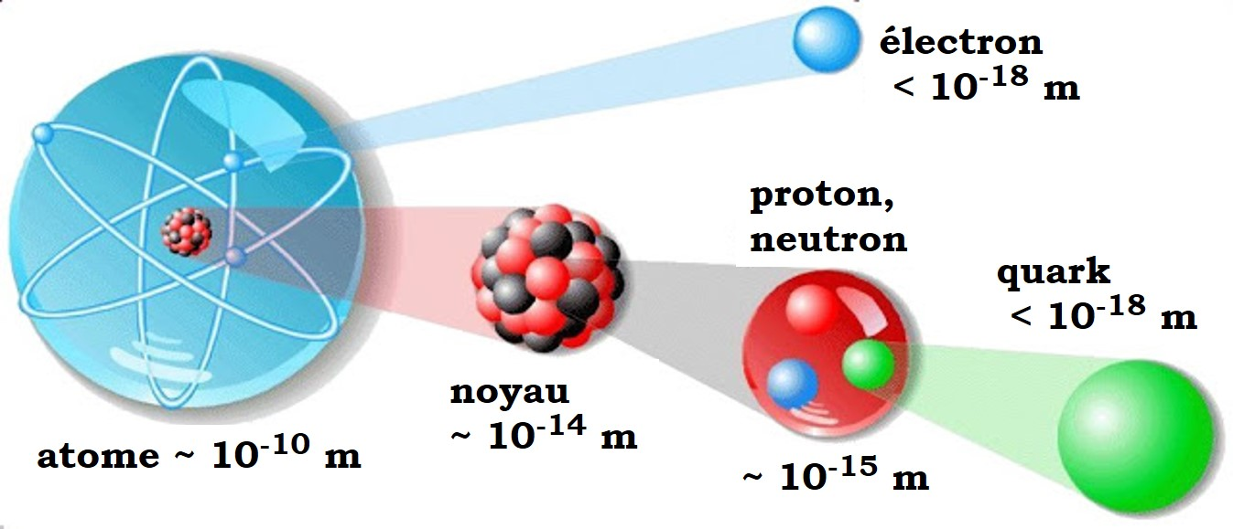
Il était une fois la matière

Slide 5
Le noyau atomique = physique nucléaire

Slide 6
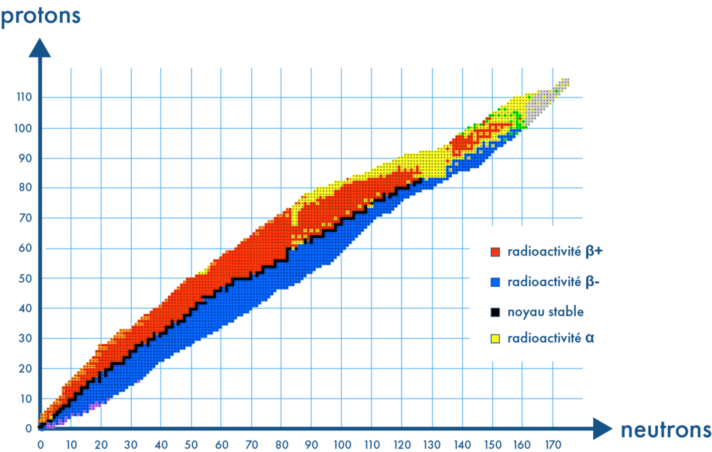
La vallée de stabilité

Slide 7
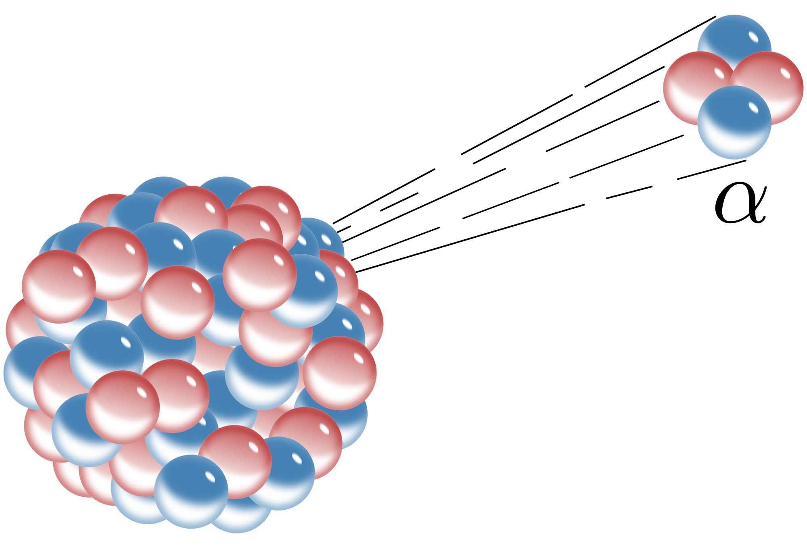
3 types de rayonnement
Noyau d’hélium
Rayonnement alpha

Slide 8
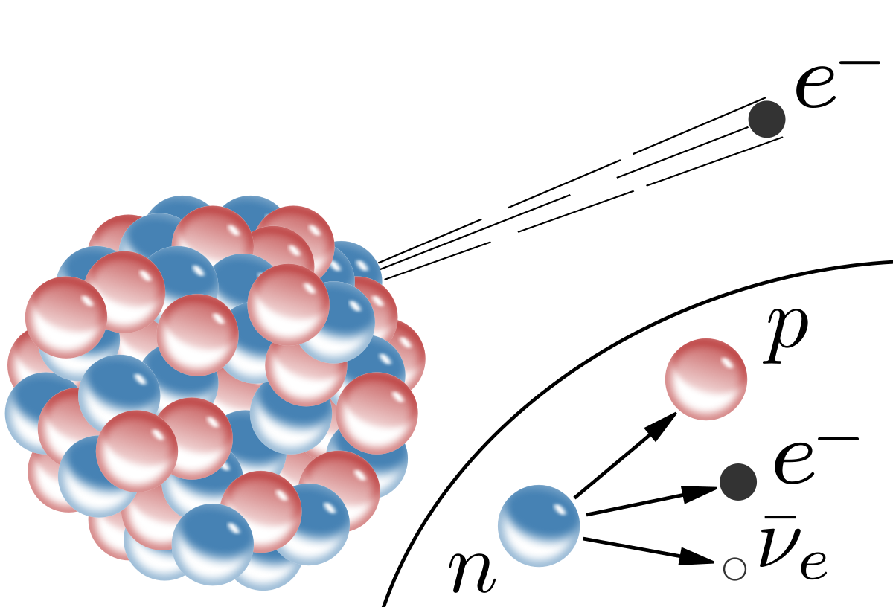
3 types de rayonnement
Noyau d’hélium
Rayonnement alpha
Rayonnement beta

Slide 9
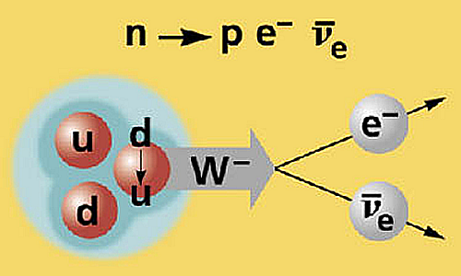
3 types de rayonnement
Noyau d’hélium
Rayonnement alpha
Rayonnement beta

Slide 10
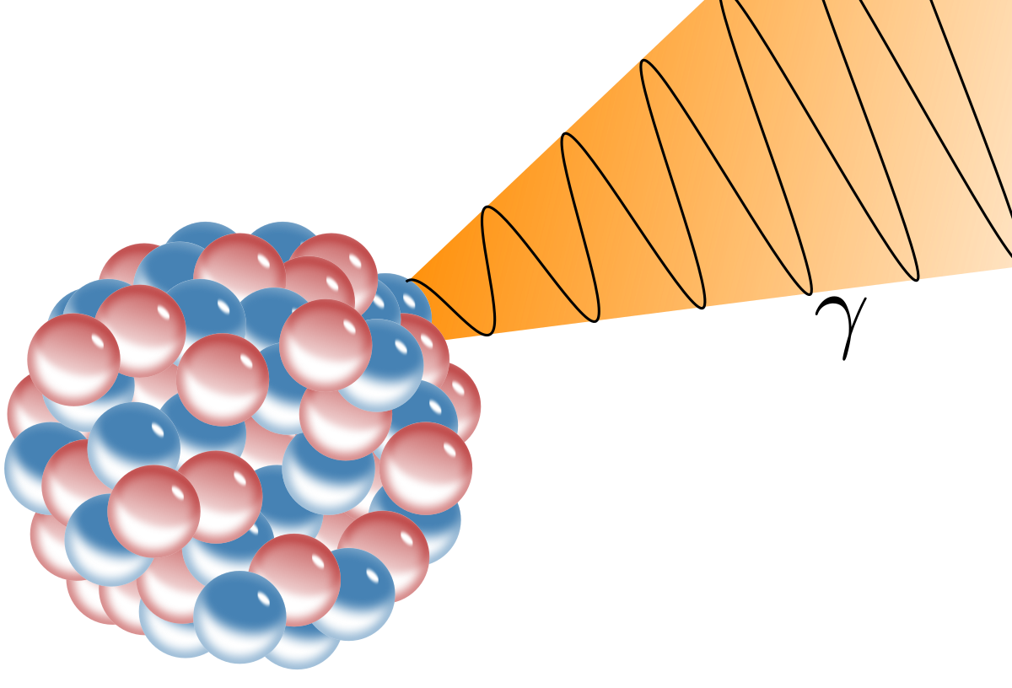
3 types de rayonnement
Noyau d’hélium
Rayonnement alpha
Rayonnement beta
Rayonnement gamma

Slide 11
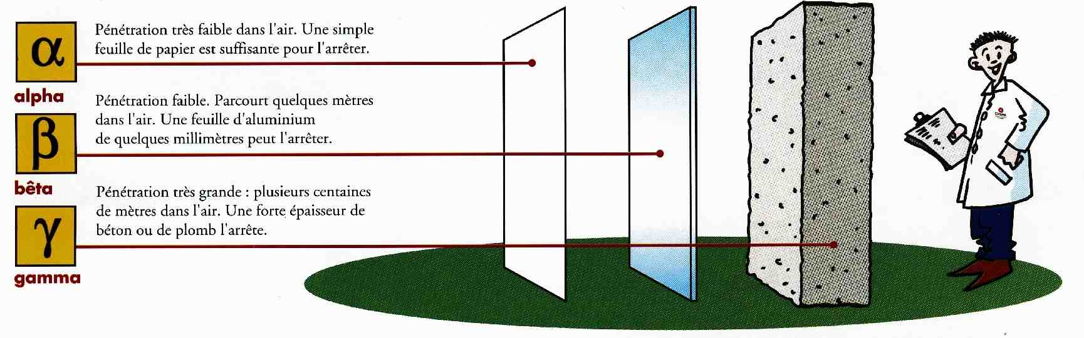
Pouvoir de pénétration des rayonnements

Slide 12
Partie 2 : Où peut-on trouver la radioactivité ?

Slide 13
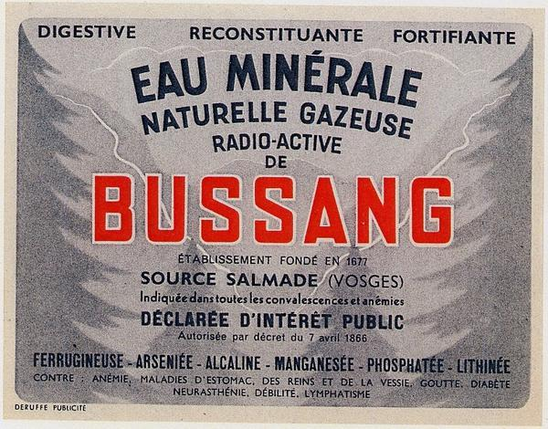
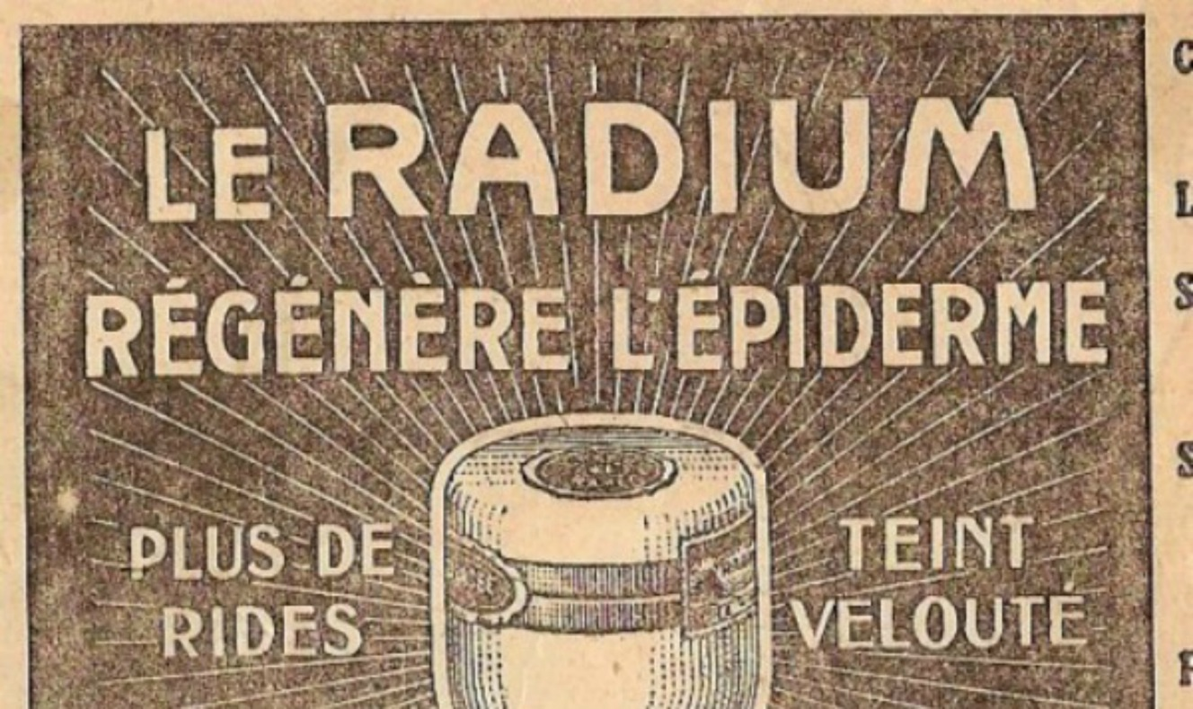
Radioactivité d’antan

Slide 14
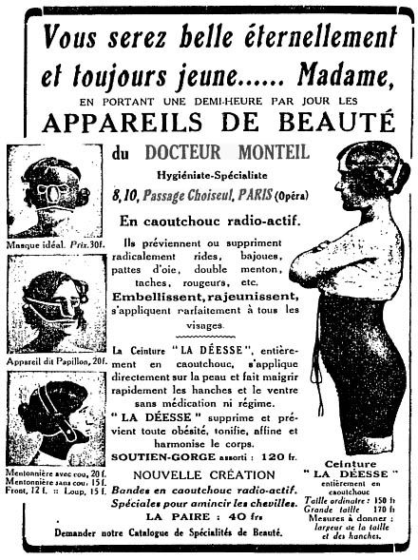
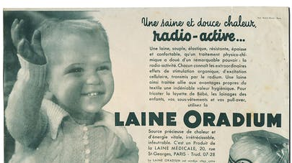
Radioactivité d’antan

Slide 15
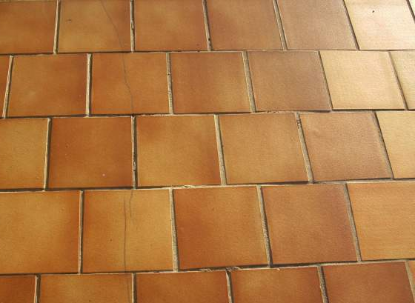
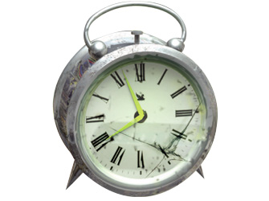
Les pigments & peintures
Le carrelage en céramique peut émettre des rayonnements.
Les anciens réveille-matins et anciennes montrent avaient des aiguilles et des chiffres fluorescents grâce à de la peinture contenant du radium.

Slide 16
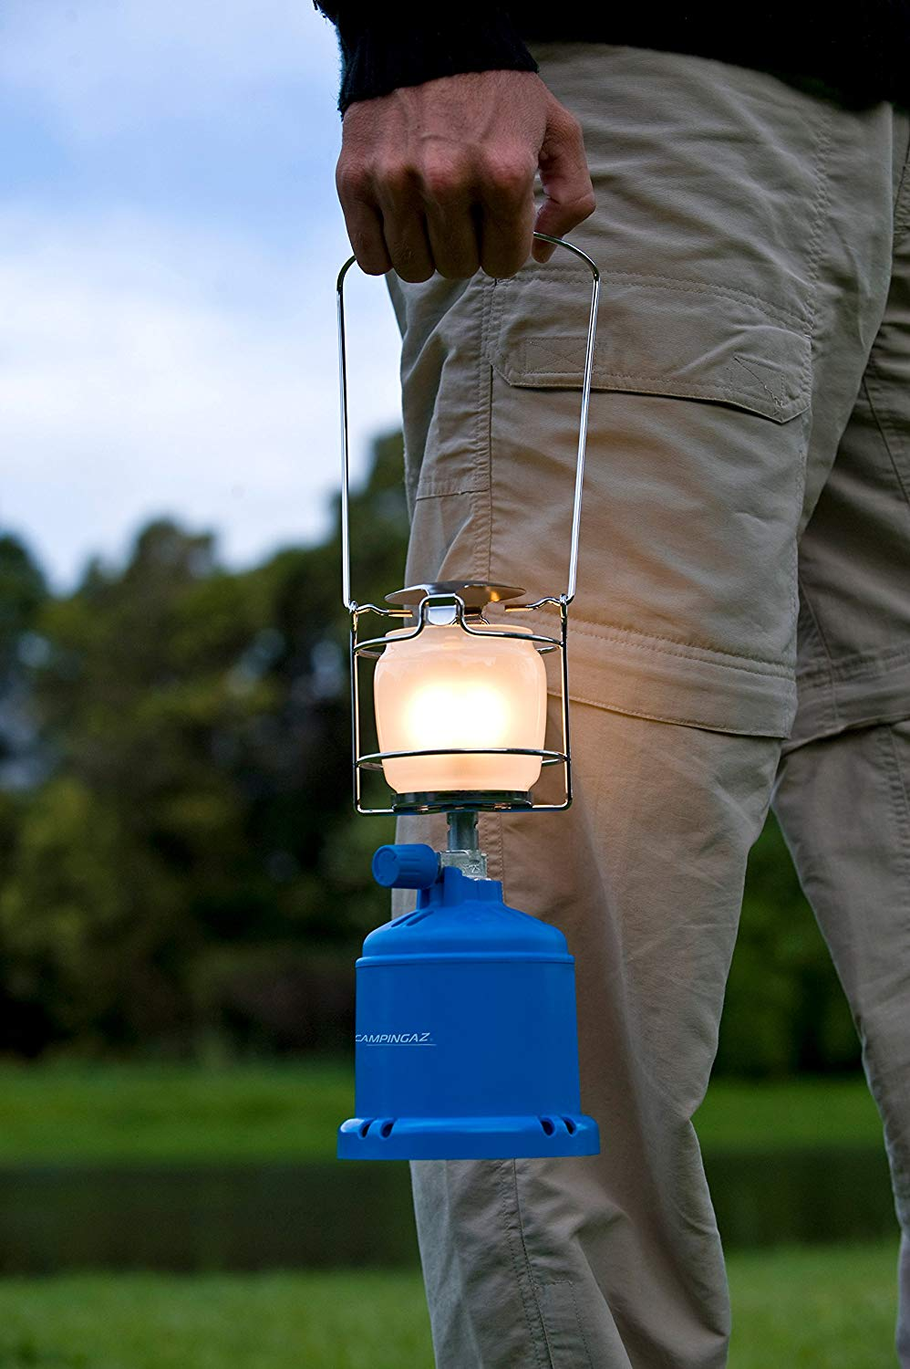
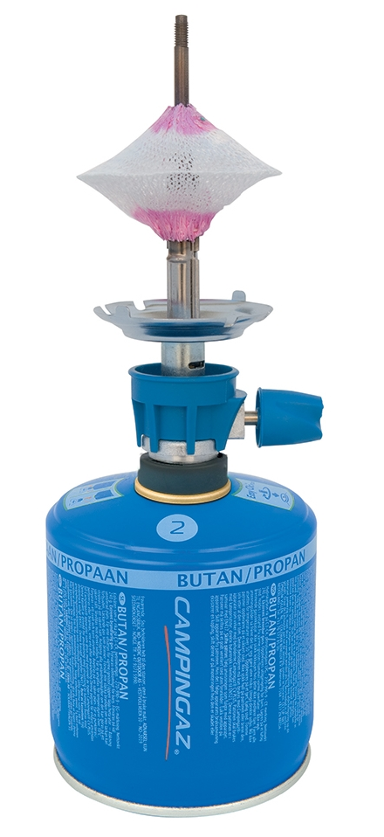
Le manchon de lampe à gaz
Manchon incandescent pour avoir une jolie lumière visible
Avant 1993, il était composé de Thorium 232.
Même si cela ne représentait aucun danger, Campingaz a supprimé ce constituant du manchon.

Slide 17
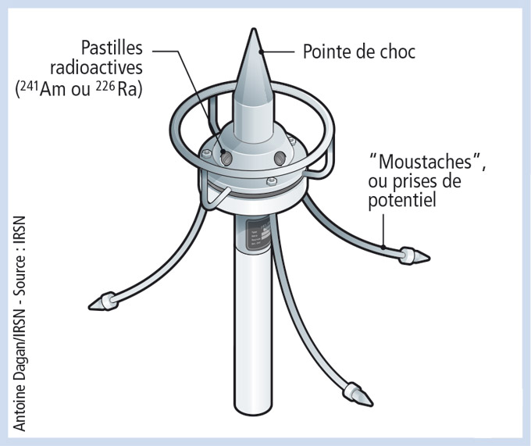
Paratonnerre
L’ionisation de l’air par les pastilles radioactives est sensée augmenter la conductivité électrique de l’air.
Commercialisation de ces paratonnerres interdite en 1987.
Aucun risque tant que le paratonnerre est en bon état et hors de portée.

Slide 18
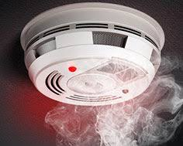
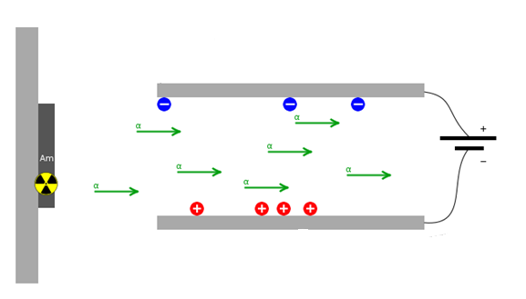
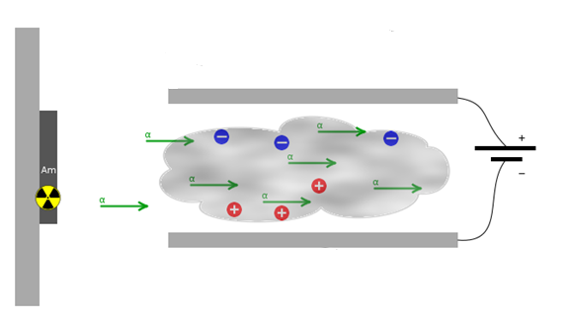
Détecteur de fumée radioactif
Interdit dans l’habitat privé depuis 1966.
Réglementé dans les autres types d’établissement.
Source alpha : américium 241
Production d’un faible courant électrique
Absorption des charges par la fumée

Slide 19
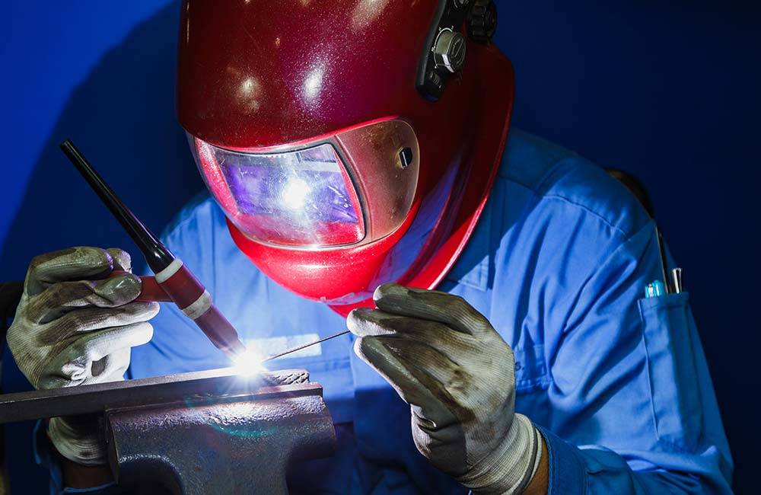
Les baguettes de soudure
Concerne la soudure à l’arc TIG (Tungsten Inert Gas).
Utilisation de baguettes en tungstène thorié, faiblement radioactif émetteur alpha et gamma.
Contamination négligeable pour les soudeurs mais suivi médical obligatoire.

Slide 20
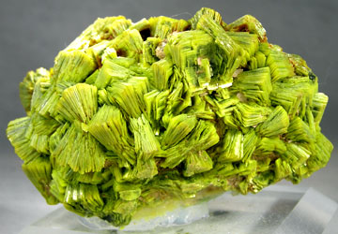
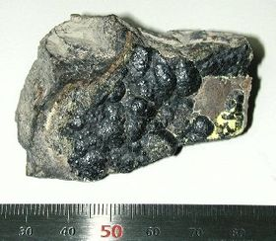
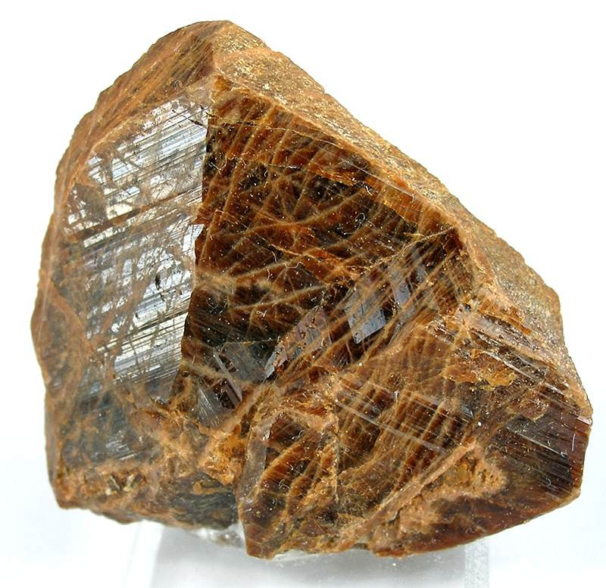
Les minerais
De nombreuses roches renferment naturellement de l’uranium 238 ou du thorium 232.
Les 3 roches les plus fréquentes :
Les musées de minéralogie s’assurent que les roches exposées sont inoffensives pour le public.
Autunite
(uranium)
Pechblende
(principal minerai d’uranium)
Monazite
(Thorium)

Slide 21
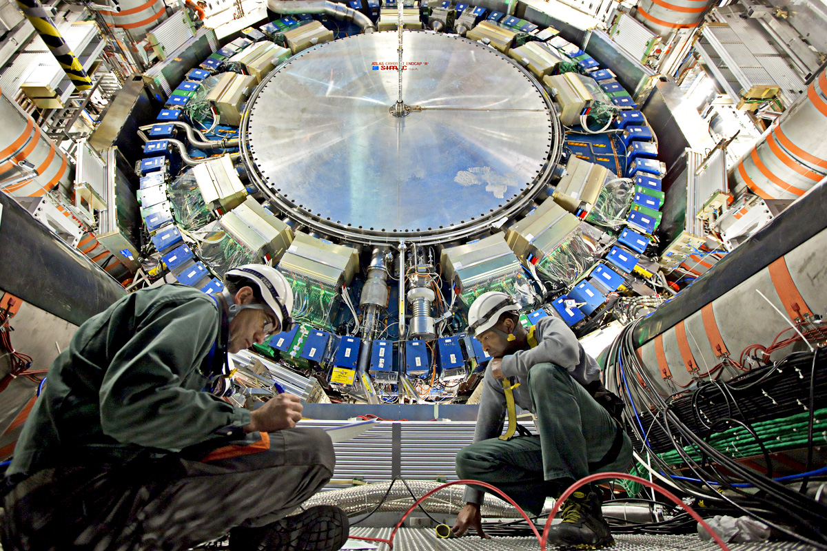
Radioactivité au LHC
Particules émises au cours d’une collision proton – proton = rayonnement ionisant.
Les neutrons produits rendent les matériaux radioactifs (activation).
Pendant fonctionnement du LHC, les chercheurs ne peuvent pas être à proximité du détecteur.
Lors de l’arrêt du LHC, il faut attendre plusieurs jours avant que le niveau de radiation soit suffisamment bas pour intervenir sur le détecteur.
Opération de maintenance sur le détecteur ATLAS

Slide 22
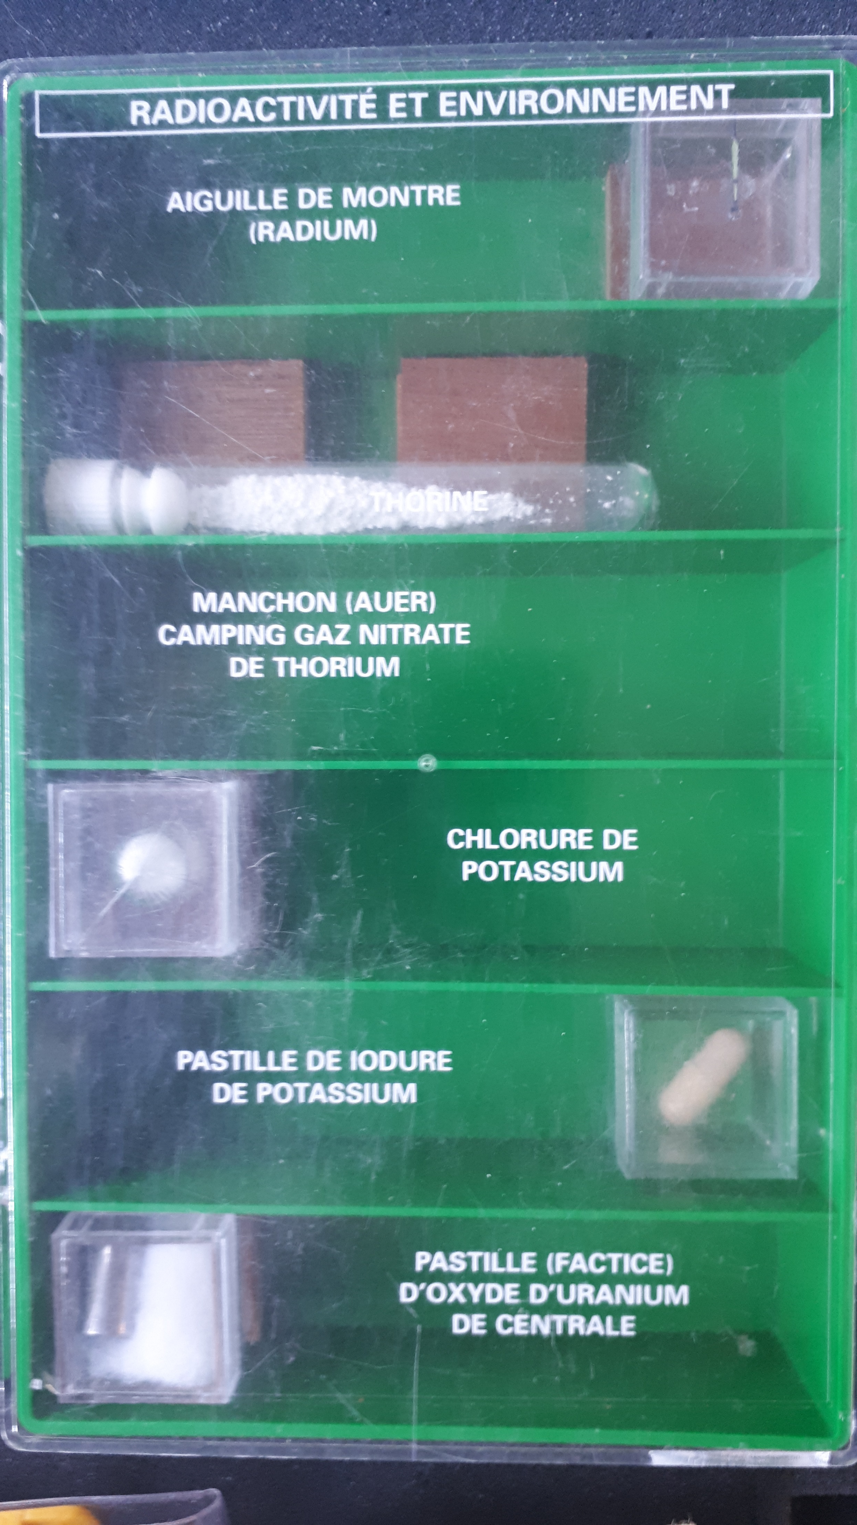
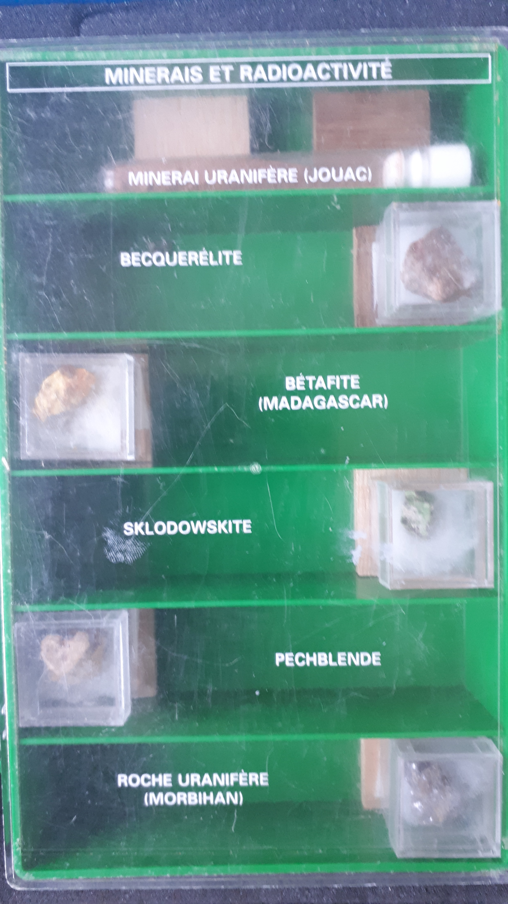
Contenu de la mallette

Slide 23
Partie 3 : Mesure avec un compteur Geiger-Müller

Slide 24
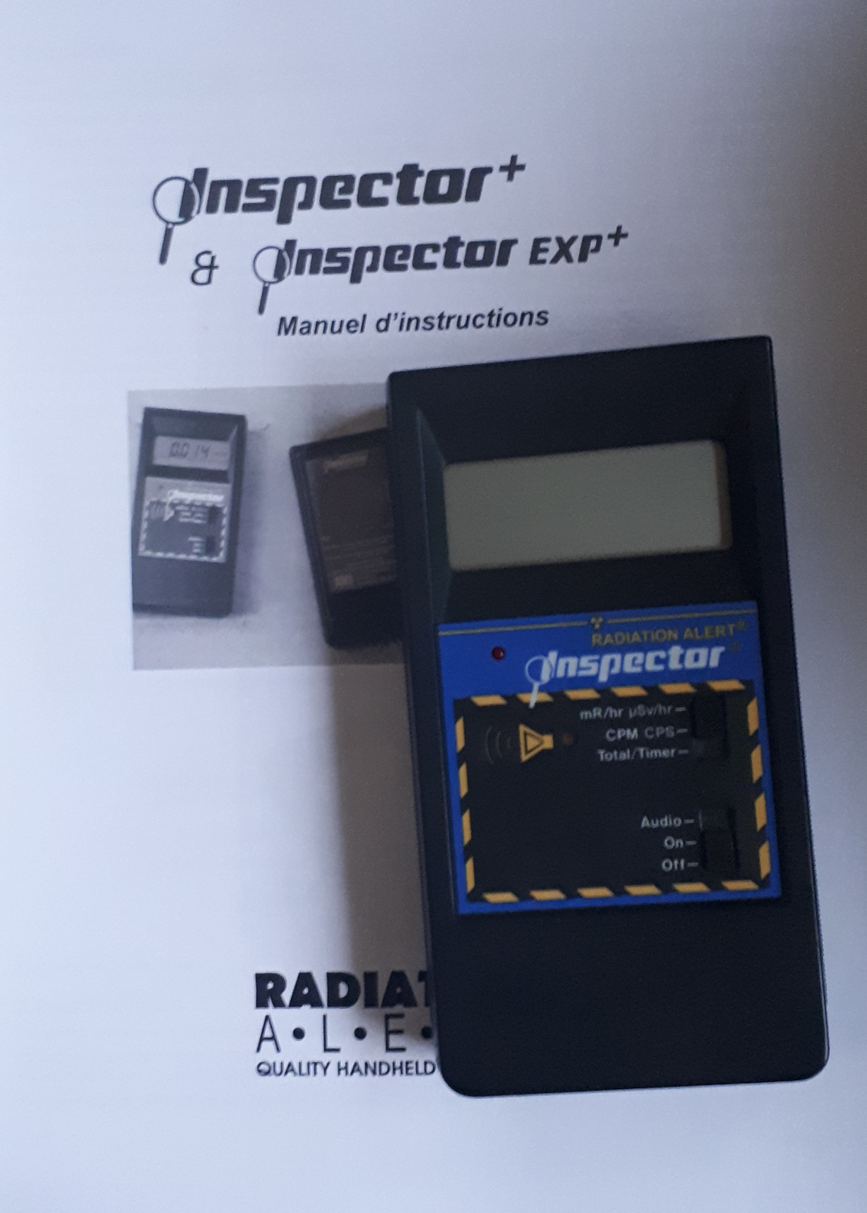
Compteur Geiger-Müller

Slide 25
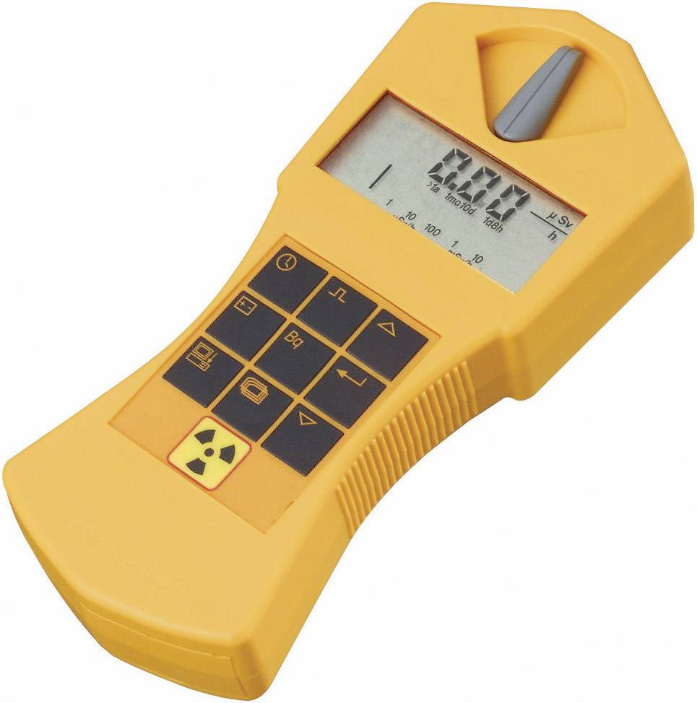
Compteur Geiger-Müller

Slide 26
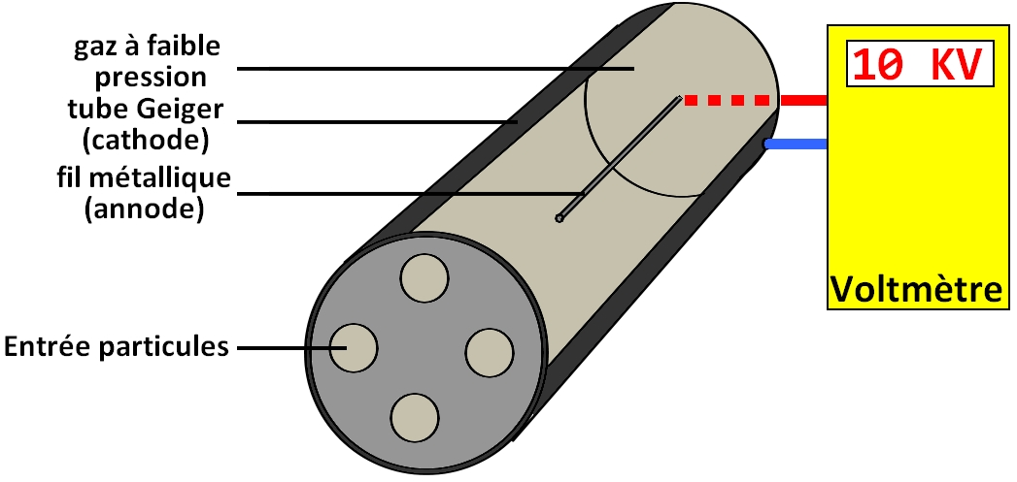
Principe d’un compteur Geiger-Müller
Lorsqu'une particule chargée émise par la source radioactive ionise le gaz à l’intérieur du tube.
Il y a alors création de paires « électrons-ions » le long du trajet de la particule.
Les électrons, très mobiles, sont attirés par l'anode centrale. Ils vont à leur tour ioniser les molécules de gaz le long de leur trajet et c'est finalement une avalanche d'électrons qui est collectée au niveau de l'anode.
Cette avalanche forme une impulsion électrique qui est ensuite amplifiée.

Slide 27

Principe d’un compteur Geiger-Müller

Slide 28
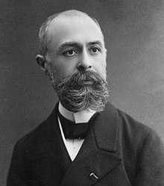
Activité d’un matériau
Ce que l’on mesure avec le compteur
Activité d’un matériau radioactif = nombre de noyaux qui se désintègrent par seconde
Unité : Becquerel (Bq) = 1/s
Nombre de particules ionisantes détectées par le compteur
Henri Becquerel (1852-1908)
Physicien français qui a découvert accidentellement la radioactivité en 1896

Slide 29
Activité d’un matériau
Ce que l’on mesure avec le compteur
Activité d’un matériau radioactif = nombre de noyaux qui se désintègrent par seconde
Unité : Becquerel (Bq) = 1/s
Nombre de particules ionisantes détectées par le compteur
Henri Becquerel (1852-1908)
Physicien français qui a découvert accidentellement la radioactivité en 1896
Activité de la source
×
Efficacité du détecteur

Slide 30
Activité d’un matériau
Ce que l’on mesure avec le compteur
Activité d’un matériau radioactif = nombre de noyaux qui se désintègrent par seconde
Unité : Becquerel (Bq) = 1/s
Nombre de particules ionisantes détectées par le compteur
Henri Becquerel (1852-1908)
Physicien français qui a découvert accidentellement la radioactivité en 1896
Activité de la source
×
Efficacité du détecteur
Acceptance géométrique, sensibilité, temps morts, …

Slide 31
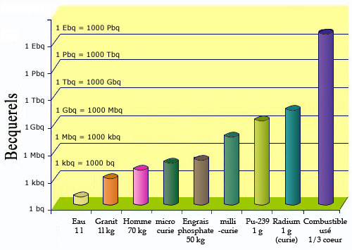
Quelques valeurs d’activité

Slide 32
Peut-on distinguer les 3 types de rayonnements ?
Oui en mettant un obstacle devant.

Slide 33
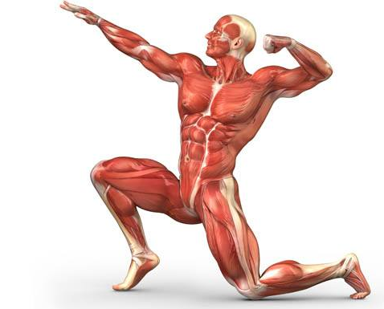
Les limites du compteur Geiger-Müller
La mesure ne donne aucune information sur l’impact du rayonnement sur le corps humain.

Slide 34
Partie 3 : Mesure avec un dosimètre

Slide 35
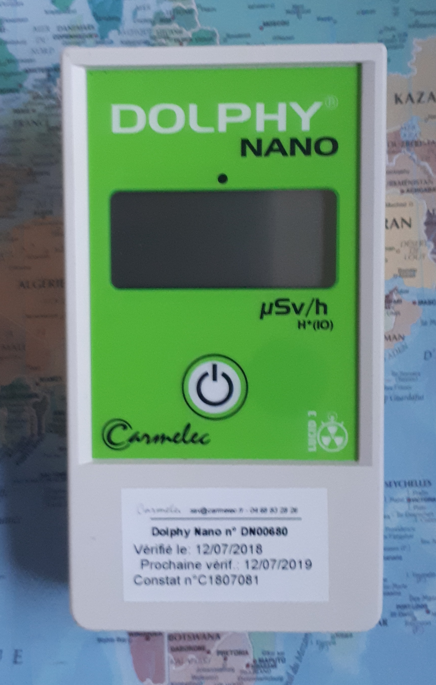
Dosimètre actif

Slide 36
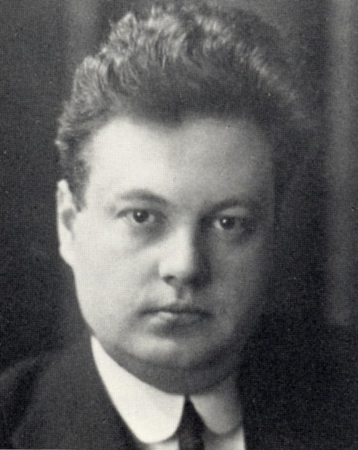
Dosimètre actif et dose efficace
Compteur Geiger-Müller compensé en énergie
Permet de mesurer la dose efficace reçue par 1 cm de tissus
Dose efficace = quantité d’énergie reçue par unité de masse, corrigée par la dangerosité du rayonnement pour prendre en compte :
Le type de radiations
L’énergie des radiations
Effet biologique des radiations
Unité : 1 Sievert (Sv) = 1 J/kg + pondération en
fonction de la dangerosité
Rolf Sievert 1896-1966
Physicien suédois

Slide 37
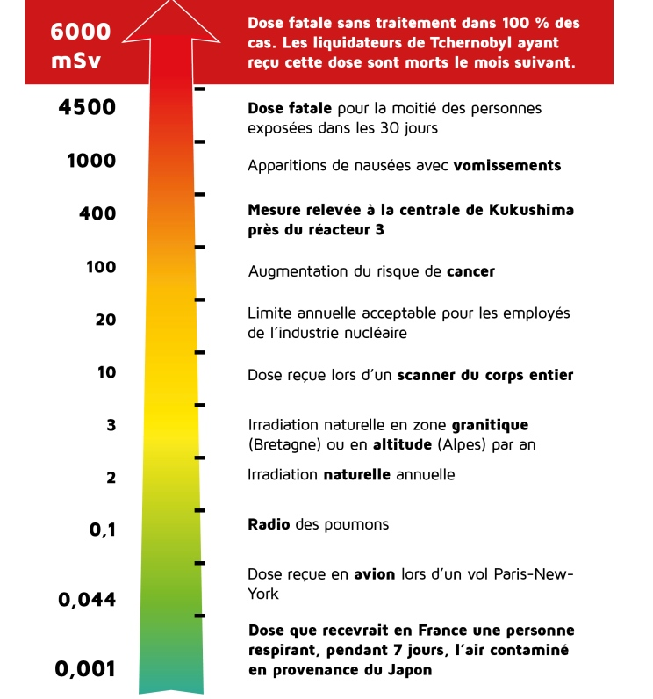
Echelle des doses

Slide 38
Partie 4 : Réglementation

Slide 39
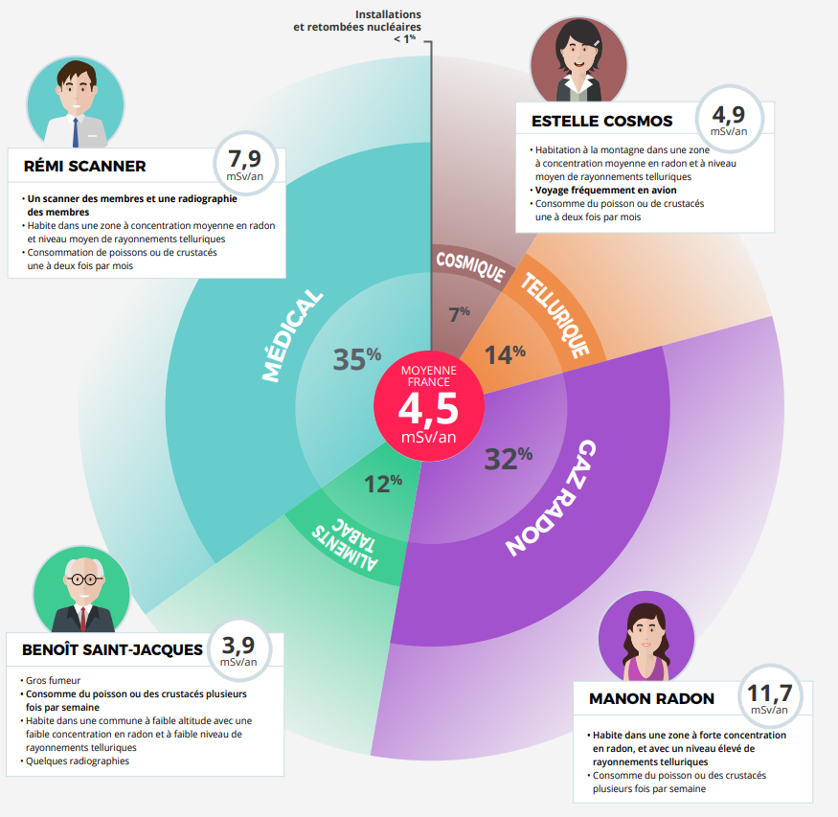

Dose annuelle absorbée par un français
Dose efficace sur le corps entier
Moyenne sur la population métropolitaine
2016

Slide 40
Réglementation française
On considère uniquement le rayonnement autre que celui de cause naturelle ou médicale.
Seuil maximal sur la dose efficace annuelle pour le corps entier.
1 mSv/an
Public
6 mSv/an
Travailleurs exposés de catégorie B
(étudiants, stagiaires, CDD, intérimaires)
Formés à la radioprotection
Visite médicale tous les ans
20 mSv/an
Travailleurs exposés de catégorie A
(majeurs et en CDI)

Slide 41
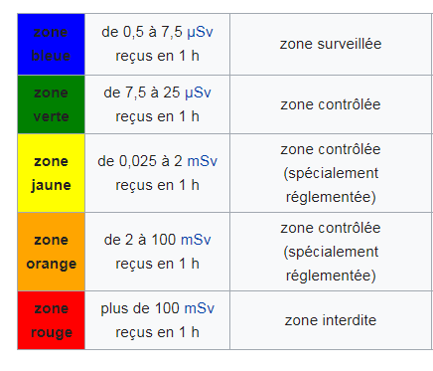
Zones contrôlées

Slide 42
Annexes

Slide 43
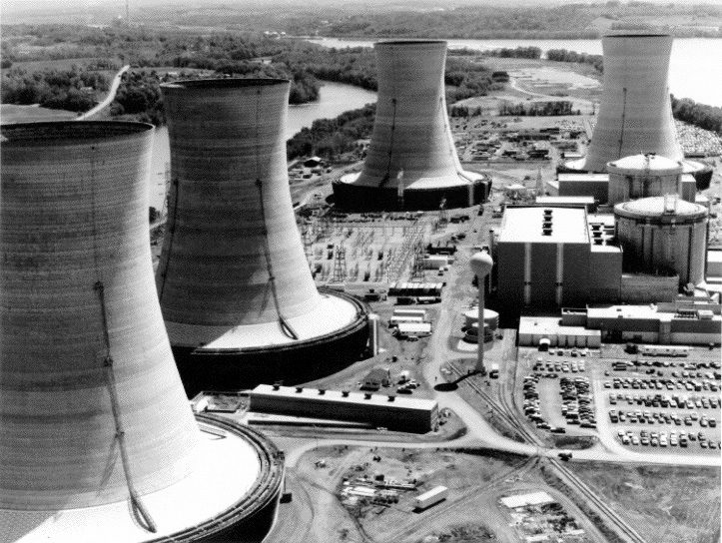
1979 Three mile islands (Etats-Unis)
Circuit primaire a une fuite
Mauvais refroidissement de l’enceinte
Fusion dela moitié du cœur du combustible
Radioactivité contenue par circuit secondaire mais émission dans l’atmosphère d’élément radioactivité.
1992 : The corresponding population dose is 37 (-9 +7) person-Sv within 80 km (50 miles) of the plant. This implies an estimated 3 (±2) excess cancer deaths in the population of 2 million persons.

Slide 44
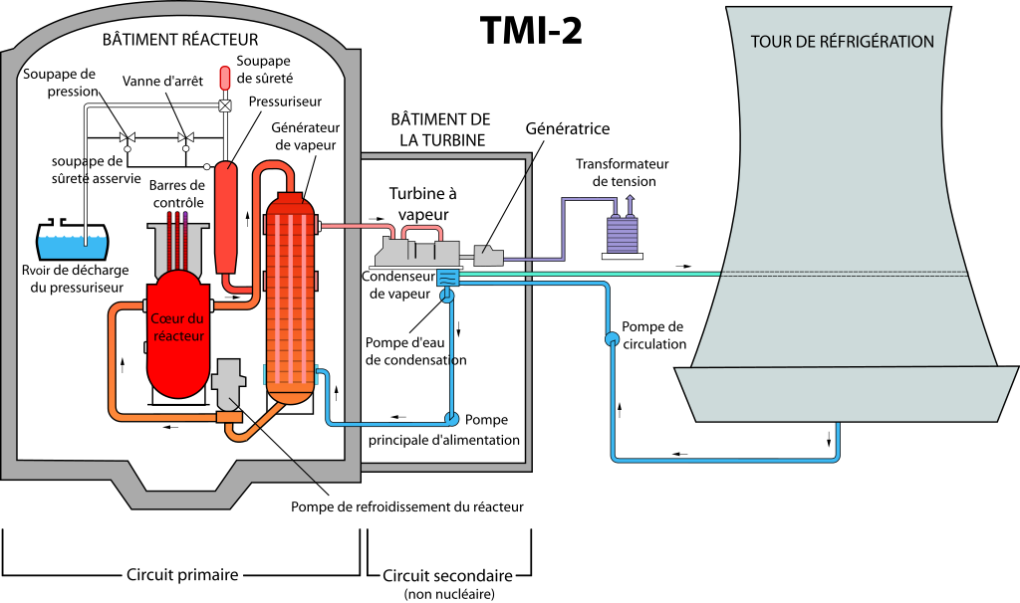

Slide 45
1986 Tchernobyl (actuelle Ukraine)

Slide 46
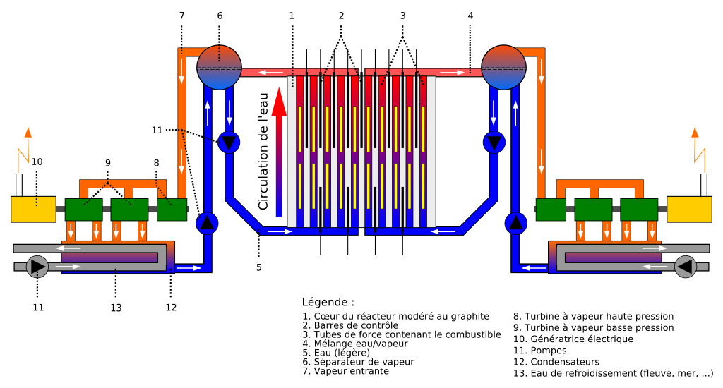

Slide 47
2011 Fukushima (Japon)
Le + important séisme du Japon frappe : 9,1 sur l’échelle de Richter
Alimentation électrique des réacteurs de la centrale de Fukushima est coupée → les groupes électrogènes prennent le relais
1h plus tard : un Tsunami provoquée par le séisme atteint les rives : 30 m de hauteur sur 10 km de distance → les groupes électrogènes tombent en panne → les réacteurs ne sont plus alimentés électriquements

Slide 48
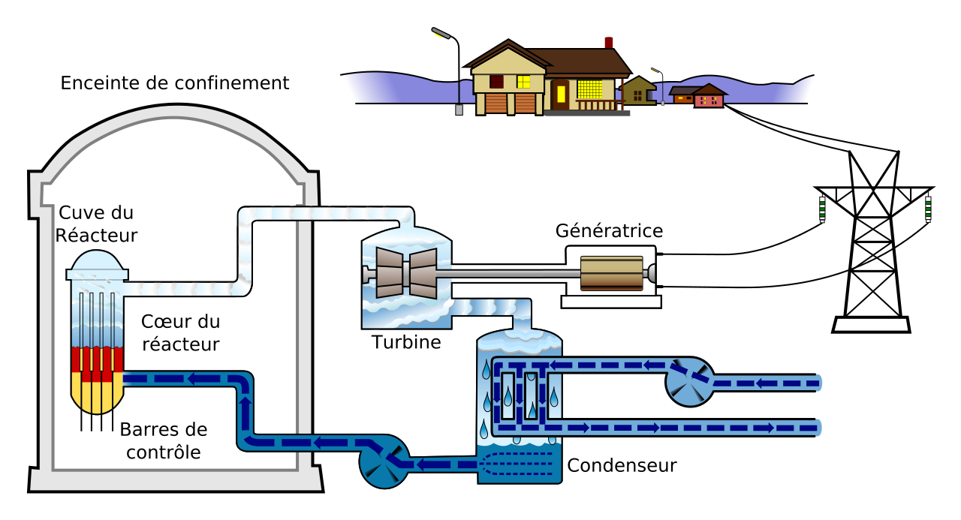
Technologie à eau bouillonnante

Slide 49
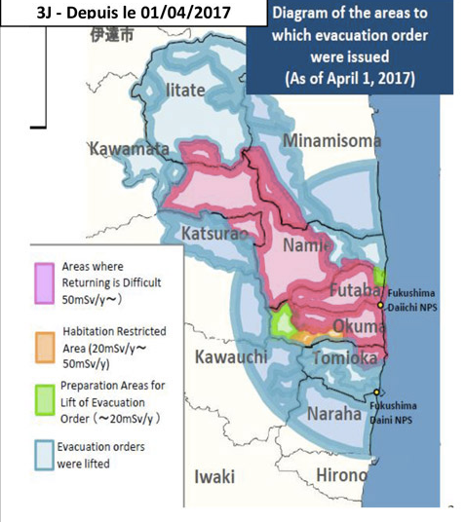

Slide 50
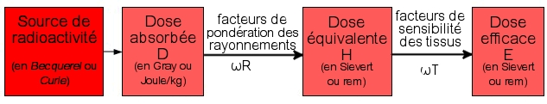
La dose équivalente
Quantité d’énergie reçue par unité de masse
Corrigée par la dangerosité du rayonnement. On prend en compte :
Type de radiations
Energie
Effet biologique

Slide 51
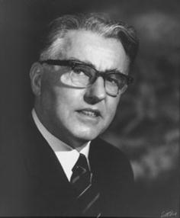
La dose absorbée
Quantité d’énergie reçue par unité de masse
Unité : 1 Gray (Gy) = 1 J/kg
Louis Harold Gray (1905-1965)
Physicien anglais

